Slide 1
Волшебные новогодние слова

Slide 2
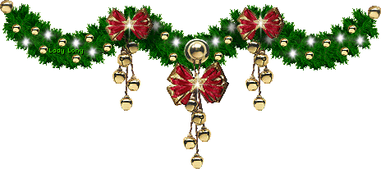
Гирлянда – это слово пришло к нам из французского языка, а французы, в свою очередь, позаимствовали его из латыни. Guirlande – это сплетенные ленты, цветы и листья, предназначенные для украшения домов и праздничного декора улиц.

Slide 3
Ёлка – слово общеславянского происхождения – «jedle» означает острый, колючий. В русском языке слово используется примерно с XI века. То есть дерево с острыми иглами, в других языках слово тоже имеется и оно очень созвучно с русским «ель»: например, в украинском «iль», в болгарском языке – «ела».

Slide 4
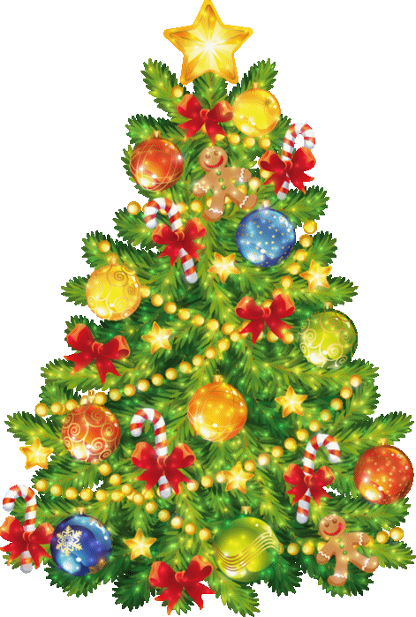
Только в 1704 году, по указу императора Петра I, ёлки стали украшать в качестве новогоднего символа. Эту традицию Петр позаимствовал у европейцев.

Slide 5
Карнавал – это латинское слово carnem levare, переводится как «лишение мяса». Карнавалом назывался последний день пред постом у древних римлян. В этот день люди делали угощения и разные вкусности из мяса, т.к. завтра от него нужно было отказаться. Французы заимствовали слово в XVIII веке. Сейчас карнавалом называют яркий костюмированный праздник.

Slide 6
Конфетти – это слово итальянского происхождения, образовано от множественного числа confetta. Восходит к древней традиции разбрасывания маленьких сладостей во время праздников. Со временем настоящие конфетки были заменены на разноцветные бумажки и блестяшки.

Slide 7
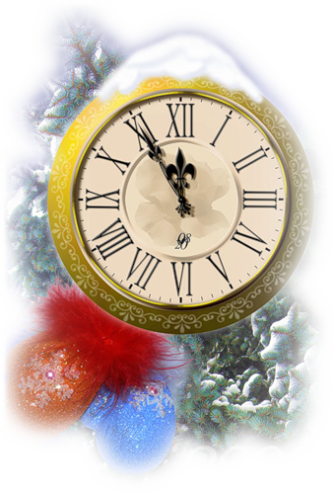
Куранты – часы со звоном. В других языках слова «куранты» нет, есть просто «часы с боем», «часы с колоколами». Сначала и в русском языке употреблялось только «колокольные часы». Но уже в 1821 году стала использоваться формулировка «курантные часы», а слово куранты созвучно с наименованием танца «курант».

Slide 8
Серпантин - слово заимствовано из французского, а означает «змея».

Slide 9
Фейерверк – слово пришло к нам из немецкого языка, где «feuer» - это огонь, а «werk» - «творение», «работа»: в буквальном смысле произведение из огня.

Slide 10
Интернет-источники
http://www.51pptmoban.com/d/file/2012/08/06/39b0e8e5bc1f62df319cf75e8fea8421.jpg
https://img-fotki.yandex.ru/get/6521/23869276.8a/0_9530c_1400c266_orig
http://kartinki-vernisazh.ru/_ph/790/2/983444804.png
https://filed15-29.my.mail.ru/pic?url=http%3A%2F%2Fimg-fotki.yandex.ru%2Fget%2F4420%2F136487634.e%2F0_6d8a8_82d8dec3_L.jpg&mw=&mh=&sig=c085f0a851d053c56fcedd750c9f15a1
http://www.playcast.ru/uploads/2018/05/04/25170473.gif
https://i62.servimg.com/u/f62/16/92/44/85/718110.gif
http://img-fotki.yandex.ru/get/9325/27302857.12ed/0_fac85_12397068_L.png
http://www.rosalbacorallo.it/coriandoli-animati.gif
http://www.playcast.ru/uploads/2014/12/16/11124747.png
https://1.bp.blogspot.com/-Ny1jKBlfgHs/WLAwm6z84UI/AAAAAAAADeE/RyuC6I5B52gtf6mlGePhlAhg9pVeFkzIQCLcB/s1600/logo_topo_enfeites_carnaval.gif
https://nf-sch4.edumsko.ru/uploads/2000/1444/section/218675/6767888.gif

